Slide 1


POKLICNI KAŽIPOT, 1. del
Sistem izobraževanja v Sloveniji
s poudarkom na srednješolskih programih in obdobju prehoda
Osnovna šola Stari trg ob Kolpi
Pripravila: Andreja Rade
Šolska svetovalna služba

Slide 2
SISTEM IZOBRAŽEVANJA V SLOVENIJI JE RAZDELJEN NA:
Predšolska vzgoja
Osnovnošolsko izobraževanje
Srednješolsko izobraževanje
Visokošolsko izobraževanje
Univerzitetno izobraževanje
Podiplomsko izobraževanje

Slide 3
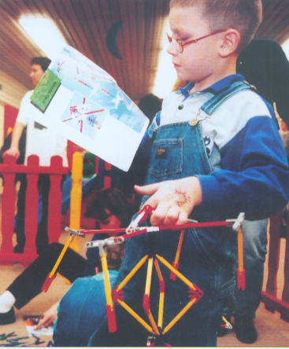
…vzgoja in izobraževanje se začne doma v primarni družini in v vrtcih…
PREDŠOLSKA VZGOJA
Starši, vzgojiteljice, stari starši, okolje…

Slide 4
OSNOVNOŠOLSKO IZOBRAŽEVANJE
● Osemletna osnovna šola
Razredni pouk
Predmetni pouk
● Devetletna osnovna šola
Prvo obdobje (1. triada)
Drugo obdobje (2. triada)
Tretje obdobje (3. triada)

Slide 5

Vsako delo je potrebno, zanimivo, cenjeno, zaželjeno, zahtevno…

Slide 6
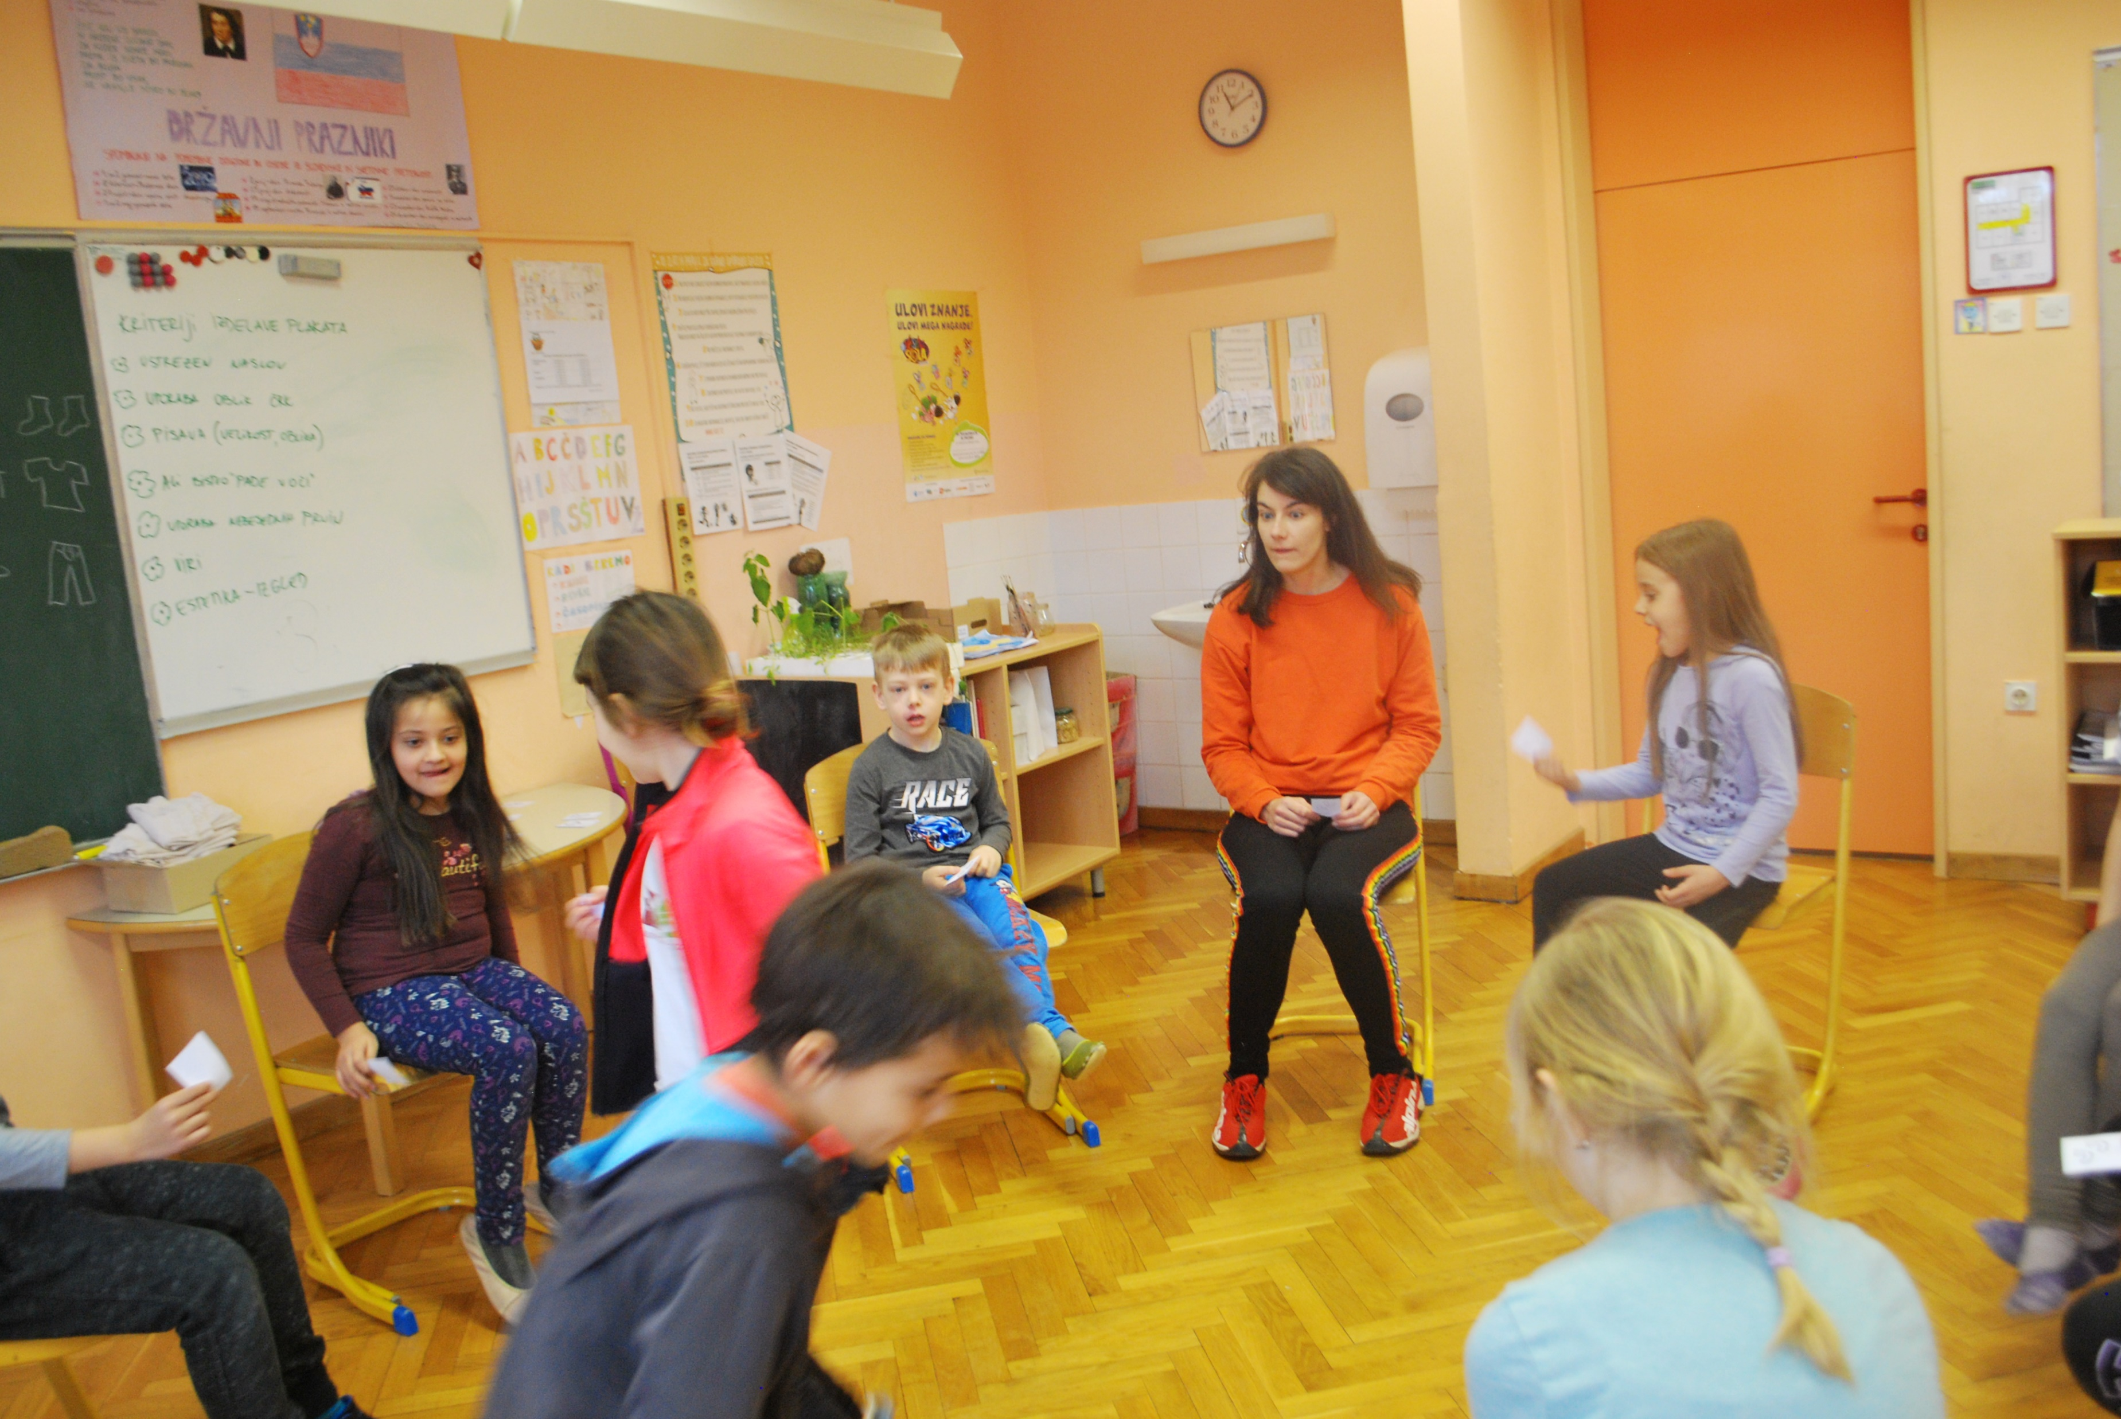
Poklicna orientacija v šoli zajema:
Razredne ure (8. in 9. razred),
Roditeljski sestanek,
Individualno svetovanje,
Informiranje učencev,
Izpolnjevanje vpisnih pol,
Informiranje o štipendijah…

Slide 7
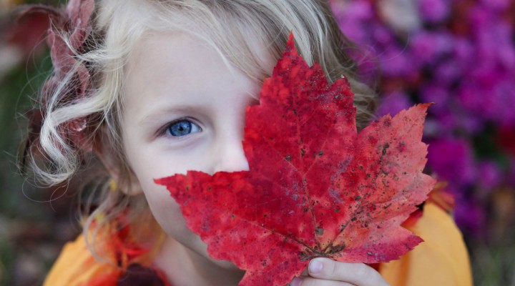
Dejavniki poklicnega izbora:
DEJAVNIKI
POKLICNEGA IZBORA
TEMPERAMENT
IN
ZNAČAJ
SPOSOBNOSTI
INTERESI
ZDRAVJE
ZBIRANJE IFORMACIJ-
VEDENJE O POKLICU
NAVADE
Ta fotografija avtorja Neznan avtor je licencirana pod imenom CC BY-SA

Slide 8
Nadaljevanje sledi – v Poklicni kažipot 2. del.
Ujemite dan ☺

